Slide 1
Werbung
&
Werbesprache
KGS/KPN2, Sommersemester 2022/23
Mariana Myslíková, Kristýna Procházková, Kateřina Šmídová

Slide 2
Werbeplan
Werbeanalyse
Werbestrategie
Werbeobjekt
Zielgruppe
Werbeziel
Werbebudget
Werbekonzept
Werbebotschaft
Zeitlicher Einsatz
Werbemittel
Werbeträger
Frequenz
Werbung
IND 2, 3, 4

Slide 3
Religiöse und kulturelle Werbung
Politische Werbung
Werbeobjekt
Wirtschaftswerbung
Werbebotschaft
= werbliche Grundaussage
Basisbotschaft
Nutzenbotschaft
Nutzenbegründung
Wer bietet was an?
Was ist der Nutzen für die Zielgruppe?
Welche Begründungen gibt es für den behaupteten Nutzen?
IND 1, 5, 6, 13

Slide 4
Werbewirkung
AIDA - Modell
Werbeziele
Zielgruppe
Wie können Sie effektiv
Eine Werbung stellen?
Welche Ziele verfolgen Sie mit deiner Werbung?
Welche Gruppe von Menschen möchten Sie mit Ihrer Werbung erreichen?
IND 1, 2, 12

Slide 5
ATTENTION
Wie werden Sie potenzielle Käufer auf Ihre Produkte und Dienstleistungen aufmerksam machen?
INTEREST
Wie wecken Sie das Interesse potentieller Käufer?
DESIRE
Wie können Sie Ihr Produkt oder Ihre Dienstleistung für potenzielle Kunden attraktiver machen?
ACTION
Wie werden Sie potenzielle Kunden zum Handeln auffordern?
IND 2, 11

Slide 6
Werbemittel
Werbeträger
Optische Werbemittel
= „sind zum einen die Materialien, aus denen die Werbemittel hergestellt sind … und zum anderen die Hilfsmittel, auf denen die Werbemittel angebracht sind.“
Materialien: Holz, Papier, Filme
Hilfsmittel: die Zeitung für das Inserat, die Fernsehanstalten für den Fernsehspot
Grafische Werbemittel
Geschenkewerbung
Werbung im Straßenverkehr
Architektonische Werbemittel
Akustische Werbemittel
Service
IND 3

Slide 7
Unlautere Werbung
Tschechien
Deutschland
Reguliert durch das Verbraucherschutzgesetz und das Gesetz zur Regelung der Werbung
Reguliert durch das Gesetz gegen den unlauteren Werbung
Unterschwellige und versteckte Werbung
Restriktive und angstmachende Werbung
Werbung für Tabak, Alkohol und Waffen
Irreführende Werbung
Mondpreiswerbung
Vergleichende Werbung
Kinderwerbung (spezifische Regeln)
IND 7, 8, 9, 10

Slide 8
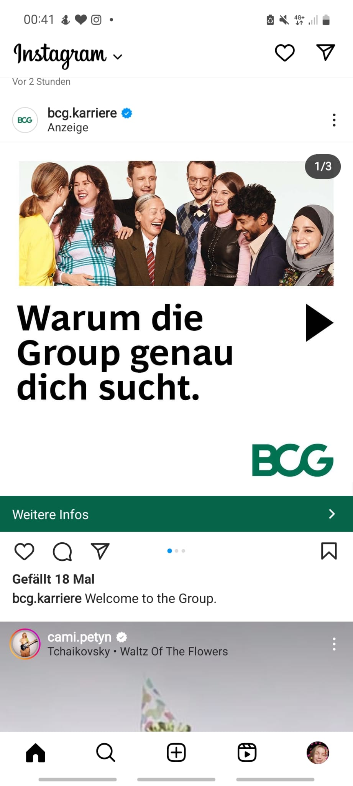
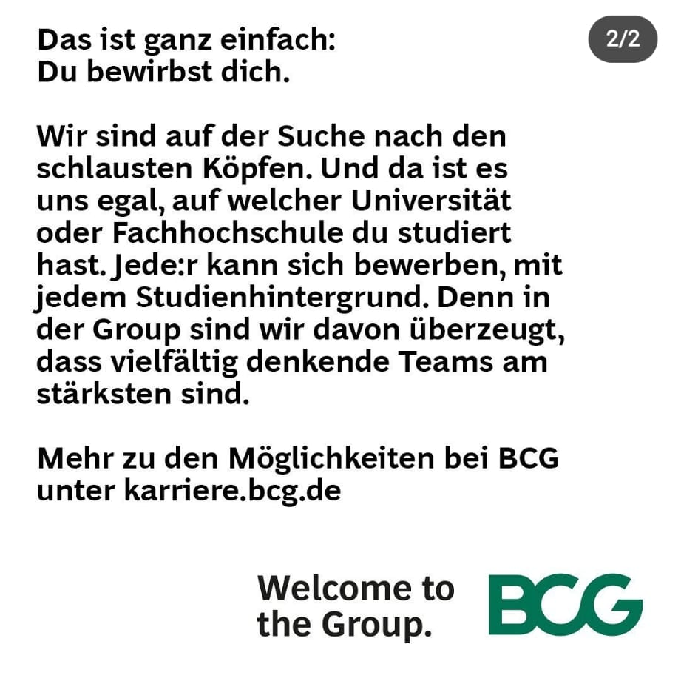
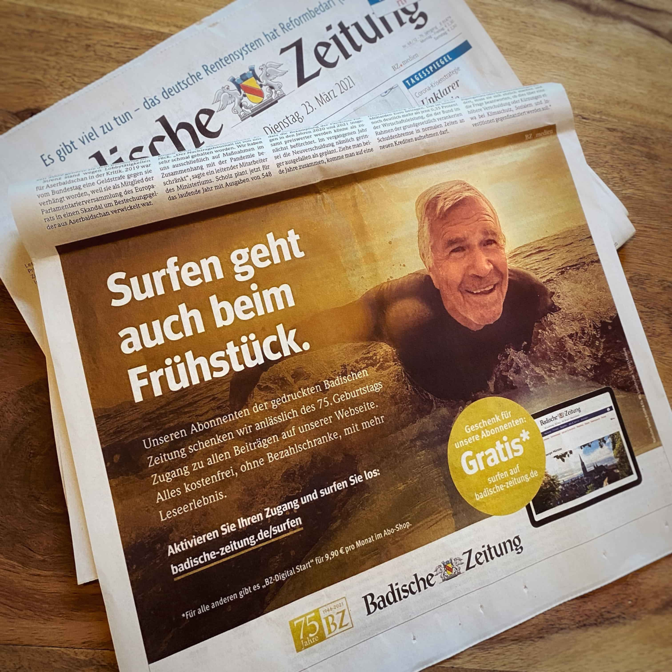
Miniaktivität
Analysieren Sie die Werbungen nach den folgenden Kriterien.
Werbetreibende
Werbeziel
Zielgruppe
Werbemittel
Werbeträger

Slide 9
Gedruckte Quellen
Online Quellen
IND3: Werbeplanung. URL:
https://www.wiwiweb.de/handelsmarketing/planen-umsetzen-und-bewerten-von-werbekonzepten/werbeplanung.html [Stand: 19.04.2023].
IND4: Werbeplan. URL: https://www.wirtschaftslexikon24.com/d/werbeplan/werbeplan.htm [Stand: 21.04.2023].
IND5: Werbebotschaft. URL: https://www.wiwiweb.de/marketing/kommunika/werbung/botschaft.html [Stand: 21.04.2023].
IND6: So entwickeln Sie die perfekte Werbebotschaft. URL: https://blog.hubspot.de/marketing/werbebotschaft [Stand: 21.04.2023].
IND7: Regulace reklamy v ČR - Marketing & Media. URL: https://mam.cz/zpravy/marketing/2004-11/regulace-reklamy-v-cr-2/ [Stand: 22.04.2023].
IND8: Irreführende und unzulässige Werbung im Wettbewerbsrecht. URL: https://www.rechtsanwalt-gessner-berlin.de/irrefuehrende-und-unzulaessige-werbung/ [Stand: 22.04.2023].
IND9: Mondscheinpreise. URL: https://www.juraforum.de/forum/t/mondscheinpreise.188608/ [Stand: 22.04.2023].
IND10: AIDA-Modell. URL:
https://youtu.be/xcwRVhUNvoI [Stand: 22. 04.2023].
IND11: Werbewirkung. URL:
https://de.wikipedia.org/wiki/Werbewirkung#Indikatoren_und_Komponenten_zur_Erfassung_von_Werbewirkung [Stand: 22. 04.2023].
IND12: Was ist eine Werbebotschaft? URL: https://marketing.ch/lexikon/werbebotschaft/ [Stand: 22.04.2023].
IND1: JANICH, Nina (1999): Werbesprache: ein Arbeitsbuch. Tübingen: Narr-Studienbücher.
IND2: SCHWEIGER Günter, SCHRATTENECKER, Gertraud (2013): Werbung: eine Einführung. 8., überarbeitete und erweiterte Auflage. Konstanz und München: UVK Verlagsgesellschaft mbH.

